Slide 1
The W-Game הצגת הפרויקט מול פורום שופטים מצומצם
איגור ומיכאל
מנחה: גילעד נבות

Slide 2

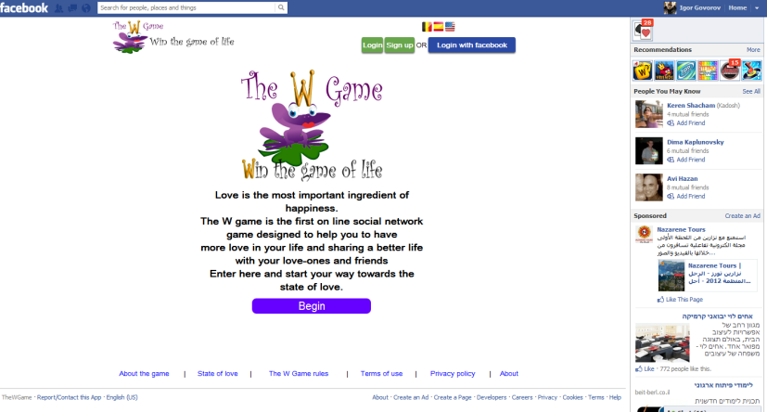
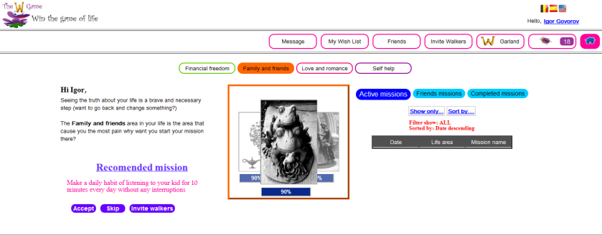
About the project
Social Game
Web application
Users
Friend request
Messaging system
Facebook integration
Business logic
Missions
Achievements
Adaptive progress
Notes:
Screen shot.
הפרוייקט שלנו מכוון לתת פיתרון לקהל של נשים שמעוניין בקואצ'ינג ושיפור עצמי תוך שיתוף עם סביבתה הקרובה.
הפתרון שלנו הצריך בניית אפליקציית webשהיא רשת חברתית המהווה תשתית למשחק.
בגלל האופי של האפליקציה היה עלינו לפתח מנגנון רחב של ניהול משתמשים, הכולל אינטגרציה ותקשורת ביניהם מה שהצריך שלל מנגנונים (בהיבט התשתיתי) : החל מניהול בקשות חברות דרך מערכת הודעות, אינטגרציה מול פייסבוק וכו.
בהיבט הלוגי של האפליקציה נדרשנו למממש מנגנון משימות חכם, לתת ליוזר תחושת השגיות והתאמת האפליקציה להתקדמות של המשתמש.

Slide 3
Our Goals
Framework Goals
Scaling
Cross Platforms
Modular
Decoupling
DB
Application goals
Questionnaire engine
Facebook integration
Mission logic
User Collaboration
Notes:
המטרות שהצבנו לעצמנו בתחילת הדרך בעצם התחלקו לשני שלבים עיקריים:
השלב הראשון: בניית תשתית חזקה ויציבה ש"תארח" את האפליקציה. דרשנו מעצמנו שהתשתית תתמוך:
א) תוכל להכיל ולתמוך בכמות גדולה מאוד של משתמשים
ב) שתהיה גמישה מאוד להתפשטות לפלטפורמות נוספות כגון: אנדרואיד, טאבלטים וכו'.
ג) חלוקה מודולארית של הקוד.
ד) הפרדה מוחלטת בין שכבות לוגיות שונות של האפליקציה כדי לאפשר "פזל" גמיש שיקטין משמעותית את רמת התחזוקה של הקוד ויאפשר כאמור גמישות במעבר לפלטפורמות נוספות כמו גם פתיחות להרחבות
ה) בחירה בכלים המתאימים ומימושם לניהול נכון ונוח של ה database שגם יהיה "פתוח להרחבות" (כלומר: אם נרצה להוסיף אובייקטים נוספים בעתיד נוכל לעשות זאת בקלות). וגם אמינות המידע לא תיפגע.
השלב השני:
הוא בעצם השכבה הלוגית של האפליקציה, שחייבת לעמוד בדרישת הלקוח מבחינת זרימת התוכן וכן תעביר את "התנסות המשתמש" הרצויה (user expirience)
שלב זה כלל בין היתר:
א) בניית מנגנון זרימת המשימות, תהליך השאלונים ולוגיקת ההישגים.
ב) שיתוף פעולה ואינטראקציה בין המשתמשים – שליחת הודעות, יצירת חברויות בתוך האפליקציה, הזמנת חברים דרך אמצעי מדיה שונים, יכולת מעקב (והשתתפות) אחר משימות החברים ודירוג משימותיהם.
ג) התממשקות מול פייסבוקים (ניתן לעשות שיתוף בפייסבוק, להירשם דרך פייסבוק ולהזמין משם חברים)
מכאן המצגת תעסוק באיך השגנו את כל המטרות האלו.

Slide 4
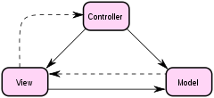
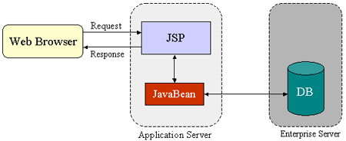
Existing Design patterns
MVC
Server pages (JSP, ASP, PHP)
MVP
View
Presenter
Model
Notes:
תחילה היה עלינו לבחור בDesign pattern- שישרת בצורה הטובה ביותר את המטרות שלנו. נציג מספר Design patterns קיימים שיכלו לשמש אותנו:
שיטת MVC – מתאפיינת בחלוקה ל3 שכבות שבה הControler הוא "טיפש" ואחראי בעיקר על הקשר בין הView (שכבת הUI) לModel (השכבה הלוגית בשרת)
שיטת ה- Server pages: מתאפיינת באי הפרדה בין קוד הלקוח לקוד השרת מה שמאפשר פיתוח מהיר יותר אך ניהול הקוד מסורבל ודי סגור להרחבות.
שיטת ה MVP – שיטה שמתאפיינת גם היא בחלוקה ל3 שכבות לוגיות אך בשונה משיטת הMVC הPresenter "חכם"...

Slide 5
Design pattern selection
We choose the MVP design pattern. Why?
Advantages:
Cross platform
Decupling
Dynamic client
Widget wise
Disadvantages:
Longer development time
Less efficient
View
Presenter
Model
Notes:
Widget wise (widgets respond to event bus)
הבחירה הטבעית מבחינתנו הייתה שיטת הMVP אשר יתרונותיה מאפשרים לנו להשיג את המטרות של:
Cross platform: כל שנדרש על מנת לעבור לפלטפורמה אחרת הוא התאמת שכבת הView (מעצב UI יכול לעשות זאת בקלות מבלי לשנות את הקוד).
Decupling: (לסיים את השקף)

Slide 6
Our architecture
Server Side
Model
Asynchronic Calls
Client Side
Presenter
View
Notes:
כך בחרנו לעצב את הארכיטקטורה שלנו במודל שבחרנו:
נמצאים בצד לקוח, והמודל בצד שרת.Presenter וView ישנו צד שרת וצד לקוח. השכבות הלוגיות
התקשורת בין השרת ללקוח מתבצעת ע"י קריאות אסינכרוניות. אחד הקווים שהנחו אותנו לאורך כל שלבי הפיתוח היה ביצוע מספר רב ככל האפשר של חישובים בצד לקוח, כדי לחסוך ולהקל על העבודה של השרת, כל זאת תוך איזון עם כמות הקריאות האסינכרוניות (כלומר, במקרים מסוימים, החלטנו למרות הקו המנחה הראשי, כן לעשות יותר חישובים בצד השרת כדי למנוע הצפה של התנועה בקריאות אסינכרוניות רבות – דבר שיכול ליצור עומס רב גם על השרת וגם על הלקוח). ניתן דוגמא בהמשך למצב כזה.

Slide 7
Our architecture - View
GWTP - Google Web Toolkit paltform
Advantages:
Client side is written same as server side in Java
Supports all the Web browsers
Power of Java:
Compilation Error detection
Complex classes
Debug environment
Useful tools like GWT designer, Client bundle
Decoupled View
Server Side
Model
Asynchronic Calls
Presenter
Client Side
View
View
XML (UI-Binder)
Notes:
עבור מימוש הצד לקוח בחרנו בכלי חדשני שנקרא GWTP שהוא בעצם הרחבה של ה GWT . הgwt הוא כלי רב עוצמה שבגדול מאפשר למתכנת לפתח את הלקוח בJava ובעת קומפילציה מתורגם קוד הג'אווה ל-javascrip. היותרונות ברורים: צד לקוח וצד השרת נכתבים באותה שפה וחולקים את אותם אובייקטים. התרגום החכם לג'אווה סקריפט נתמך בכל הדפדפנים. העוצמה של ג'אווה מנוצל בכתיבת צד הלקוח מה שמאפשר סביבת דיבאג, קומפילציה (זיהוי שגיאות בזמן קומפילציה), עבודה עם מחלקות מורכבות אשר מוכרות גם בצד השרת וגם בצד הלקוח (אין צורך לעבוד במבנה מסויים בצד לקוח ואז לפרסס את המחלקה לכדי משהו אחר שהשרת יבין).
כמו כן הGWT מעמיד לרשותנו כלים עוצמתיים כמו ה Ui-Binder שתפקידו לקשר בין הקוד שאנו כותבים (עבור ה View) בג'אווה לבין קבצי ה xml שעליהם הוא אמון. כלי נפלא זה מאפשר לנו בין היתר את השגת המטרה של אדפטציה קלה למעבר לפלטפורמה אחרת. מעצב UI יכול לשנות את קבצי ה XML מבלי להכיר את הקוד.
הצגה של קובץ XML וקובץ VIEW – הצגה של ManageUsers.java

Slide 8
Our architecture - Presenter
GWTP - Google Web Toolkit Platform
Advantages:
Convenient and reliable API for communication between client-server
Presenters\ Nested Presenters.
Event Bus
Disadvantages:
The Development is longer
Not all JavaScript commands are implemented
New tool - found some bugs
Server Side
Model
Asynchronic Calls
Client Side
Presenter
Presenter
View
View
XML (UI-Binder)
Notes:
ה GWTP – כאמור, אמון על הצד לקוח מאפשר לנו אלמנט עוצמתי ומרכזי נוסף: ה Presenter. שכבה לוגיות בפני עצמה המשמשת כ "מוח" של צד הלקוח (בשונה מה Controler בשיטות אחרות) והוא אחראי על מתן פקודות ל View מחד, ודיבור עם ה Server מאידך, ע"י תקשורת בקריאות אסינכרוניות.
הכלים של GWTP מעמידים לרשותנו API נוח ואמין שהופכים את התקשורת בין השרת והלקוח לאמינה ויעילה. כמו כן נזכור, שאותו class עובר באותה צורה מהלקוח לשרת וחזרה, כלומר אנו חוסכים לנסות "להבין" בצד השרת למה "התכוון" הלקוח ובכך לפתוח פתח לטעויות וחוסר עקביות.
יתרון נוסף הוא המנגנון של ה Nested presenters, Presenter-ים יכולים לקונן בתוך Presenter-ים אחרים ולהוות מעיון Widgets בתוכם. אותם
Presenter-ים מקוננים כמו גם Widgets "רגילים" יכולים להגיב להתרחשויות שסביבם בעזרת ה Event bus (יתרון אדיר נוסף של ה GWTP).
מנגנון זה (של Event bus) אשר לא היה קיים (לפחות לא בצורתו הנוחה והיעילה) ללא ה GWTP מאפשר לWidget מסויים להקפיץ "אירוע" ולאחרים להגיב לאותו אירוע ובכך ליצור מנגנון חי ודינאמי באפליקציה.
Add more advantages

Slide 9
Our architecture - Model
Services
Game Logic
Business rules
GAE – Google App Engine
Scaling
Performance
Datastore
Objectify
Responsible for insert of complex classes into database.
Flexible and open to changes
Cross layer objects
Server Side
Data layer
Model
Service layer
Servlets
Asynchronic Calls
Client Side
Presenter
Presenter
View
View
XML (UI-Binder)
Notes:
לבסוף היה עלינו לבנות את שכבת ה Model.
שכבה זו הרכבנו משכבת ה Services – האחראית על הלוגיקה והBusiness rules של התוכנית.
ושכבת הData שבה יופיעו המחלקות השונות שבהם אנו משתמשים באפליקציה וכן השליפה וההכנסה לdatabase.
בחרנו עבור שכבה זו לעבוד עם GAE מה שמבטיח ביצועים טובים ובעיקר יאפשר תמיכה בכמות גדולה של משתמשים, מטרה נוספת שהצבנו לעצמנו.
כמו כן הוא מפעיל Database חזק (בשיטת ה Big table).
כלי נוסף בשכבת המודל הוא ה Objectify. מאפשר "הרשמה" של class ודחיפתו "כמו שהוא" לdatabase מבלי לפרק אותו לגורמים.
בכך השלמנו "סריה" והמחלקות שלנו נשמרות באותה צורה מה view של הלקוח לאורך כל הארכיטקטורה, ועד לדחיפה לdatabase עצמו.
יתרון ברור מבחינת גמישות – כל class חדש פשוט "נדחוף" לdatabase.

Slide 10
Client-server-db trade-off
Storing Big enteties ->
A: more information with single extraction
D: Duplicated data
D: Taking a lot of DB space
D: Often extracting unwanted data.
Breaking each entity to many small ones ->
D: More DB Write/Read
D: More data for each entity (id for each object)
A: Data can’t be duplicated
A: Extracting only relevant data
-
Notes:
אחת ההחלטות החשובות שהיינו צריכים לקבל היא – כיצד לייצג כל אובייקט. צורת הייצוג של האובייקטים תשפיע בסופו של דבר על המקום שאנו תופסים ב data base, קונסיסטנטיות של הנתונים, עבודה לשרת ותעבורה בצד הלקוח.
התמקדנו בשתי צורות עיקריות, האחת: אובייקט מורכב יכיל את תת האובייקטים שאותם הוא צריך והיישות "הגדולה"
תיכנס ותישלף בשלמותה מה data base. היתרון של שיטה זו – ניתן לחלץ יותר מידע בשליפה אחת.
החסרונות: המידע משוכפל שוב ושוב ויש סכנה שיהפוך ללא קונסיסטנטי ברחבי הdb.
יתרה מזאת, תת-אובייקטים שמשוכפלים שוב ושוב תופסים מקום מיותר בdb.
היתרון יכול להפוך גם לחיסרון שכן לרוב נשלוף יותר מידע ממה שאנחנו צריכים ולכן נעמיס על הסרבר זמן "פירסוס" או נעמיס על הרשת בכך שנשלח הרבה מידע לא רלונטי בכך שניתן לקליינט לפרסס ולהחליט באיזה מידע הוא משתמש.
הגישה השנייה, שאותה בחרנו, היא "לשבור" כל אובייקט שמכיל תת-אובייקטים ליישויות נפרדות, ובמקום להכיל את התת אובייקטים, עתה האובייקט "הגדול" יכיל פויינטרים אליהם.
חסרונות: אם נרצה לשלוף הרבה מידע, במקום לשלוף אותו בפעם אחת נצטרך לבצע מספר פניות לDB, תהליך שהוא יקר.
הוספת מידע (משתנים) לכל אובייקט בדמות פויינטרים לאובייקטים האחרים (משתנים שנחסכים בשיטה הקודמת).
אך היתרונות כאן משמעותיים מאוד:
אין שכפול של מידע ולכן אמינותו נשמרת עבור כל האובייקטים ברחבי ה DB (הרי אובייקט שעובר שינוי הוא יחיד, וכל מי שצריך לפנות אליו מחזיק פויינטר, לכן כולם יראו את אותו אובייקט).
שליפה של מידע רלוונטי בלבד. אם אני מתעניין באובייקט האדום, אשלוף רק אותו ואילו בשיטה הראשונה היה עלינו לשלוף את הכחול, ויחד איתו גם את הצהוב והחום רק כדי להתעניין באדום.

Slide 11
Game logic and business rules
All the business rules are in the Service layer
In order to decrease the bad async calls part of the validation rules are in the client side too
Each service has the relevant Business Rules
(e.g. User has valid and unique email, has friend list, message reference…)
Each service has its Error recovery logic
(e.g. UserMission with mission_id that doesn't exist in the database)
Unit tests – check this logic
DOR
Notes:
כעת נעבור לדבר על החלק של האפליקציה:
הBusiness rules נמצאים בשכבת ה services. כל service מכיל את החוקים הרלוונטיים ואחראי על שמירת הלוגיקה עבור אותו "חלק".
למשל service המשימות יכיל את כל הלוגיקה של הוספת\מחיקת משימות כמו גם יצירת אובייקטים הכרחיים עבור המשימות.
עבור מחיקת אובייקטים פיתחנו מנגנון (שבדיעבד התברר כdesign pattern קיים) שאומר שבעת בקשת "שירות" אם האובייקט לא קיים יותר, אזי הפויינטר אליו (ואובייקטים נוספים בעת הצורך) ימחקו בעת קריאה מהdatabase.
כדי לבדוק שהservices אכן נאמנים ללוגיקה שהגדרנו, יצרנו unit tests שבודקים לוגיקה זו וניתנים להרצה כאשר מתבצעים שינויים והוספות.
למרות שהשכבה לעיל היא הפוסק הבלעדי בענייני Business rules שכבת ה presenter גם היא מבצעת בדיקות תקינות (בנוסף לחישובים עבור הלקוח הנוגעים להצגת וזרימת המידע) כדי להקל על השרת (למשל בדיקת תקינות הקלט בצד לקוח כדי לא "להטריד" את השרת עם בקשות לא תקינות שייפסלו).

Slide 12
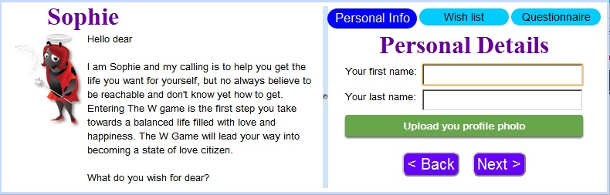
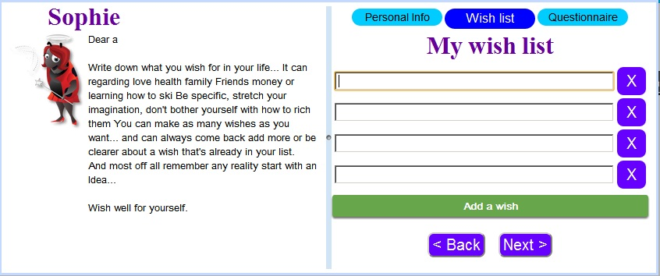
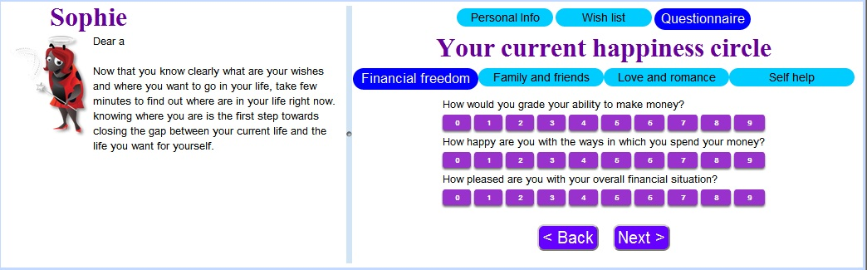
Questionnaire engine
1)
2)
3)
Notes:
תהליך הרגיסטרציה הוא תהליך שבו המערכת מכירה את הלקוח. התהתיך מתחלק ל 3 שלבים, נתונים אישיים, רשימת המשאלות שאותם רוצים להשיג בחיים האמתיים, ושאלון.
בשלב השאלונים המשתמשת צריכה לענות על 4 שאלונים בכל ארבעת התחומים בחיים (האפלקציה מחלקת את החיים ל 4 תחומים עיקריים שהם: אהבה, פיננסים, משפחה ואני עצמי), ושלב זה מאפשר למערכת לחשב את רמת שביעות הרצון של המשתמש ב4 התחומים אלו. מה זה אומר ?
בסיום ההרשמה האפלקציה תדע מה התחום שהמשתש מרגיש הכי חלש בו, ותציע לו ותכוונה אותו ל
שלב השאלון ברגיסטרציה מאפשר למערכת לחשב את רמת שביעות הרצון של המשתמש ב4 התחומים לחשב עבור המשתמשת את התחום שבו היא מרגישה פחות חזקה ולהפנות את דף הבית לתחום זה כדי שהמערכת תציע לה משימה באותו תחום (ובכך תוכל לשפר תחום זה בחייה).
התהליך כולו מתחיל מבקשה לפרטים בסיסיים (שם ושם משפחה + אפשרות להעלות תמונת פרופיל) כאשר נרשמים מהפייסבוק, שלב זה נחסך שכן אנחנו כבר יודעים מה השם, שם משפחה ותמונת פרופיל.
שלב 2 – המשתמשת יכולה למלא משאלות שיישמרו במערכת ובעתיד תוכל להתרשם כמה מהמשאלות הללו הושגו.
שלב 3 – מענה על שאלונים עבור כל תחום מארבעת התחומים (כספים, שיפור עצמי, אהבה, משפחה).
אנחנו שומרים את הSTATE הנוכחי בכל שלב בהרשמה כך שאם היוזר בוחר לסגור את חלון האפליקציה ולחזור, יוכל להמשיך מאותו שלב ברגיסטרציה.

Slide 13
Facebook
The W-Game application
Login with Facebook
Facebook – application confirmation
Code parameter
The W-Game application
Code, App-Id, Secret
Facebook http server
User token
The W-Game
Notes:
כמו שכבר ציינתי אחת הדרישות הייתה אינטגרציה מול פייסבוק.
בנינו מנגנון שבעזרתו האפליקצייה שלנו מדבר עם פייסבוק והדבר מושג באמצעות שליחת Url-ים.

Slide 14
Mission delivery logic
Problem:
User wont get the same mission twice.
Friends wont get the same mission.
Efficient content flow
Possible solutions
Every mission holds the users ids that took it
Every User will hold his “next mission”
Graph
Our solution:
Notes:
אחד הקשיים שנאלצנו להתמודד איתו במשחק זה פיתוח לוגיקת חלוקת המשימות, כדי למשתמש יהיה מעניין והוא לא ישתעמם מהמשימות הגדרנו כמה כלים מנחים:
המשתמש לא יוכל לקבל את אותה משימה פעמיים, לדוגמא: אם היתה משימה של "תזרקי את הטלויזיה מהבית" המשתמש לא תרצה לראות שוב את המשימה הזו.
2. להקטין כמה שיותר את הסיכוי ששני חברים יראו את אותה משימה בפרק זמן קצר.
חשבנו רבות מה הדרך הטובה ביותר לנהל חלוקת משימות חכמה...
דרך ראשונה שחשבנו עליה היא – כל משימה תחזיק את כל המזהים של משתמשים שלקחו אותה.
מיד הבנו שדרך זו לא משרתת את מטרתנו שכן אנו לא מעוניינים למנוע לחלוטין משני חברים לקבל את אותה משימה אלא רק בפרק זמן מוגדר.
כמו כן דרך זו מאוד בזבזנית שכן אם נרצה לתת משימה למשתמש מסויים נאלץ או לעבור על כל המשימות הקיימות ולבדוק איזו מהן חברים כבר עשו\עושים. או "להגריל\לבחור" עד שנמצא אחת "טובה". מאוד בזבזני, לא יעיל ולא עומד במטרה.
דרך שנייה שחשבנו הייתה שכל משתמש יחזיק את המשימה הבאה בכל תחום. כלומר מרגע שמשתמש לקח משימה, המנגנון יבדוק מה המשימות הקיימות כרגע אצל כל החברים שלו ויבחר עבורו משימה "טובה" להיות המשימה הבאה.
שיטה זו גם היא מאוד יקרה, המון חישובים והמנגנון מאוד לא גמיש.
רעיון שלישי שהעלנו הייתה לייצג את כל החברים בצורת גרף, בדרך זו נוכל גם למנוע משני משתמשים שהם לא חברים אך יש להם חבר משותף, לקבל את אותה משימה. מכיוון שזו לא המטרה שלנו, ה business rules שהגדרנו (והוגדרו ע"י החברה) לא מונעים משני אנשים שהם לא חברים לקבל את אותה משימה, לכן לא הייתה סיבה למממש רעיון זה.
נציג את הדרך שבחרנו:

Slide 15
Mission delivery logic
User
MissionsCommonness
_missionsCommonnessId : Long
_neverToShowAgainMissionId : Long
_id : Long
_hash : HashMap<Long, Integer>
MissionsNeverToShow
_id : Long
_hash : HashSet<Long >
All Missions Pool
Friends Missions
(each mission has a grade)
My missions
Notes:
לבסוף החלטנו על מנגנון שנראה לנו הכי יעיל והכי מתאים לדרישות:
יצרנו שני מבני נתונים שיעזרו לנו להגיע למטרה:
כל משתמש יחזיק מצביע לhash map שתשמור את הcommonness של כל משימה שלפחות אחד החברים שלו לקח (הסבר)
כל משתמש יחזיק מצביע לקבוצת כל המשימות שהוא בעצמו כבר לקח (הפרדה הכרחית שכן גורל משימה שלקחתי היא לא להופיע שוב
ואילו משימה שחבר לקח יכולה להופיע בעתיד.
חילקנו את המשימות ל 3 קבוצות. קבוצת כל המשימות, קבוצת כל המשימות שמופיעות במבנה הנתונים שהחברים לקחו וקבוצת כל המשימות שכבר עשיתי.
בעת בחירת משימה ע"י השרת, המערכת תבצע חיסור בין קבוצות (תחסיר מקבוצת כל המשימות את שתי הקבוצות האחרות), אם נשארה קבוצה לא ריקה, אזי המשימה שיקבל המשתמש תהיה מקבוצה זו. אם נשארנו עם קבוצה ריקה אזי מתבוננים במבנה הנתונים שמחזיק את ה commonness של כל משימה ולוקחים את המשימה שהיא הכי fresh בתחום המבוקש.
ישנו מנגנון נוסף שעוקב אחר התאריכים ועבור כל יום מפחית ממידת ה"נפוצות" של כל משימה (ובכך מגדיל את סיכוייה להיבחר בעתיד).

Slide 16
User collaboration
Messages engine
Friends\self missions commenting
Friends missions ranking
Friends requests
Share on your Facebook wall
Notes:
נזכור שאחת המטרות שהצבנו הייתה "שיתוף פעולה" בין היוזרים. כלומר אינטרקציה ודינמיקה בין המשתמשים באפליקציה. מטרה זו הושגה באמצעות מימוש של המנגנונים הבאים:

Slide 17
Message Logic
Problem:
Efficient and reliable messaging engine
Open to future extensions
Possible Solutions:
User holds messages for each friend
Container of all messages in the game
Our solution:
Notes:
כדי ליצור שיתוף פעולה בין משתמשים היינו חייבים למממש מנגנון הודעות, כך שמשתמשים באפליקציה יוכלו לשוחח אחד עם השני.
האפליקציה אינה פורום ולכן לא היה צורך לממש התכתבות "המונית" אלא צ'ט בין שתי חברות בלבד (שלא בהקשר של משימה).
אך למרות זאת רצינו להשאיר את האופציה של התכתבות בין יותר מ2 משתמשים פתוחה עבור הרחבות עתידיות.
פתרונות אפשריים :
המשתמש מחזיק עבור כל חבר את ההודעות הרלוונטיות: הדבר לא פתוח להרחבות (איך נחזיק בעתיד עבור שני חברים את אותה התכתבות?)
מבנה נתונים שמחזיק אובייקטים של כל ההודעות כאשר עבור כל אחת ניתן לדעת מי ה owner\owners שלה – מאוד יקר לשלוף אובייקט בסדר גודל כזה, וזמן חיפוש ההודעות הרלוונטיות יכול להיות גדול מאוד.
אנו בחרנו למממש זאת כך:

Slide 18

Message Logic
User
ChatsContainer
_messagesReferenceId : Long
Id : Long
_table : HashMap<Long, Long>
Chat
Message
Id : Long
_messages : ArrayList<Message>
_lastMessageOf : Long
_id : Long
_ownerId : Long
_content : String
_date : Date
Notes:
כל משתמשת מחזיקה מצביע ל ChatContainer שלה. ברגע שהיא תרצה לדבר עם משתמשת אחרת כל שעליה לעשות הוא להכניס את ה id של החברה ל hashMap של ה Container והערך שהיא תקבל יהיה מצביע לאובייקט צ'ט המשותף שלהן. אובייקט הצ'ט מכיל מערך של Messages כאשר כל אובייקט Message מכיל את כל הפרטים הרלוונטיים עבור אותה הודעה.
בעתיד אם נרצה ליצור צ'ט בין הרבה משתמשים פשוט נכתוב ChatContainer חדש שהפתח ל HashMap שלו הוא אוסף של Ids כמפתח (במקום רק id אחד), וה flow לעיל נשמר

Slide 19
Comment on Mission and Rank
ArrayListObject
__objectIds: ArrayList<Long>
User
UserMission
_activeMissionsId: Long
_id : Long
_ownerId : Long
_status : MissionStatus _missionId : Long
_privateComment : : String
_commentsListId : Long
_rankersListId : Long
ArrayListObject
__objectIds: ArrayList<Long>
Mission
_id : Long
_type : LifeArea
_description : String
_tip : String
_tipPrice : int
Comment
_id: Long
_ownerId : Long
_comment : String
_date : Date
User
_frindsListId : Long
Notes:
כל יוזר שבוחר לקחת משימה יוצר אובייקט מסוג UserMission שיכיל את הפרטים הייחודיים למשימה עבור אותו יוזר. למשל הערות ומשתמשים שדירגו משימה זו. (בקצרה : כל משתמש יכול לדרג משימה של חבר פעם אחת, הדבר מקנה לחבר אסימונים).
למשתמש יש מצביע למבנה לרשימה שמכילה את כל המשימות האקטיביות שלו (ובהתאמה מצביע לרשימה של המשימות שכבר סיים).
רשימה זו מכילה מצביעים ל UserMission s, מרגע ששלף אובייקט זה יש לו גישה למשימה עצמה וכן לפרטים כמו הערות, תמונה וכו.
משתמש שרוצה להגיב למשל למשימה של חבר יאלץ תחילה לגשת לנתונים של החבר דרך אובייקט שמכיל מצביעים לכל החברים שלו (ולו עצמו יש מצביע לאובייקט זה) ומשם לשלוף את המשימה.

Slide 20

Friend request
Yael
Async: find jon.doe@gmail.com
JaneDoeId : Long
Send frinds request to Jon
Put EllaId in
_frindsRequests
Async update
Jane
Accept
Put Jane’s id in Yael’s friendsListIds
And opposite
Async : Update request

Slide 21
http://www.youtube.com/watch?v=lg4S-M0R_I0

Slide 22
Application DEMO
User experience
Admin experience
Notes:
כדי להבטיח יעילות ואי ניפוח הdatabase לשווא. אנו יוצרים אובייקטים המשמשים להעברת ההודעות רק עבור שני משתמשים שפנו אחד לשני (לפחות אחד מהם פנה לחברו). ברגע שהמערכת מזהה כוונה לפנייה בהודעה למשתמש אחר היא תיצור עבור שניהם אובייקט שיכיל מערך של פויינטרים להודעות.
לכל משתמש יש פויינטר לאובייקט שנקרא "Message container" המחזיק hash map שעבורו המפתח הוא הid של החבר המבוקש והערך שמתקבל הוא הid של אותו אובייקט צ'ט המשותף לשניהם. (עוד הסבר בעל פה)

